Slide 1
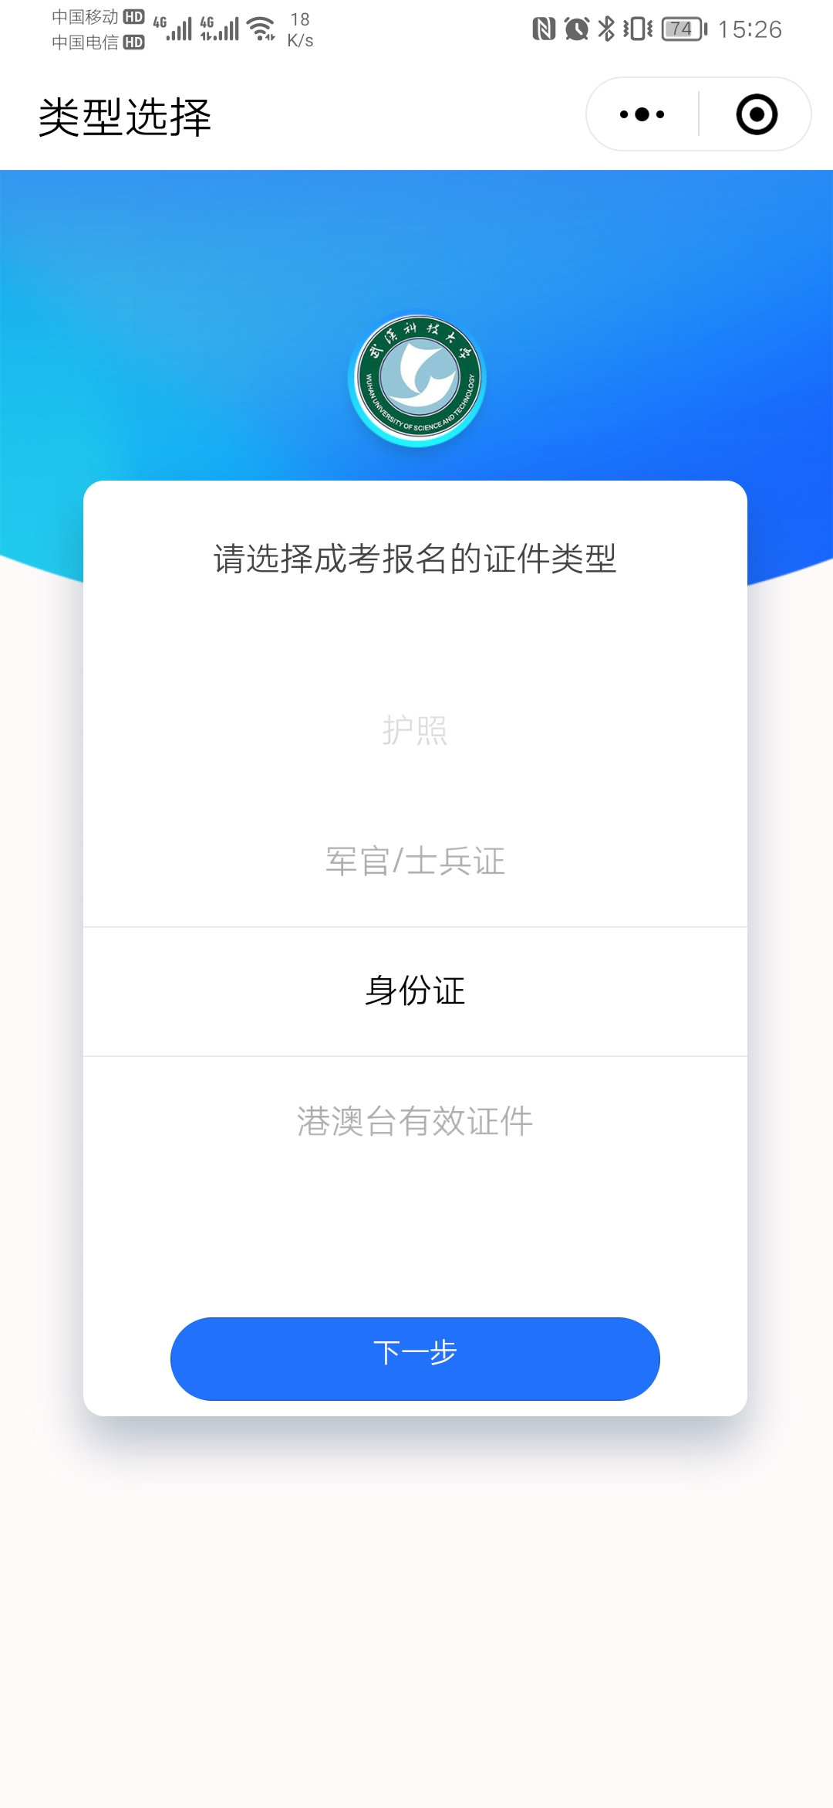
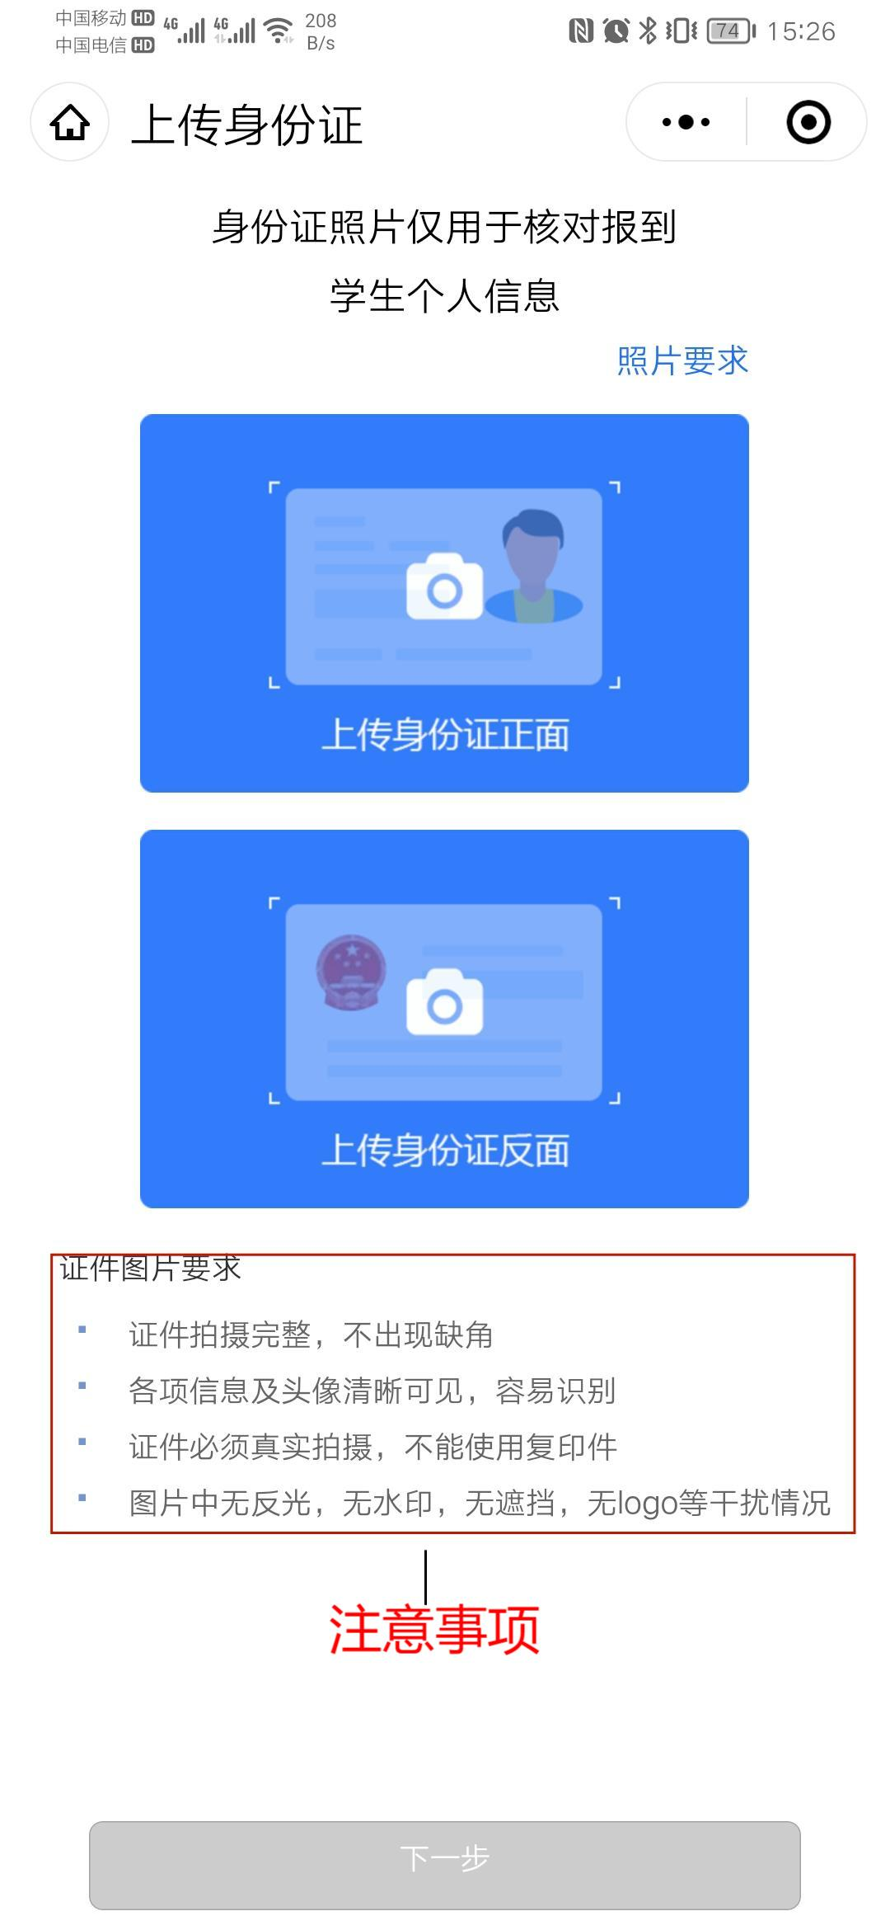
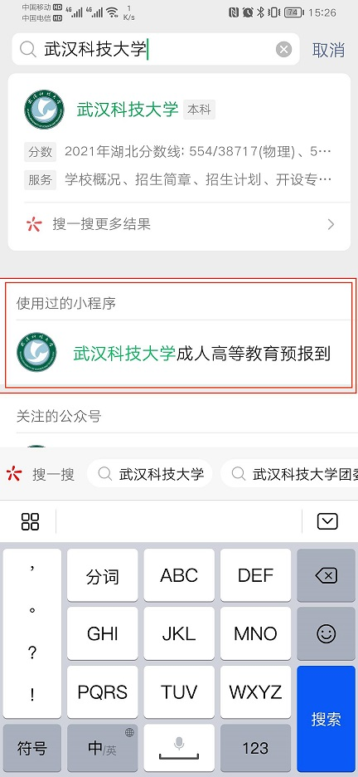
第一步：考生在微信小程序中搜索“武汉科技大学成人高等教育预报到”
第二步：选择成考报名类型为身份证
第三步：按照要求上传身份证照片

Slide 2
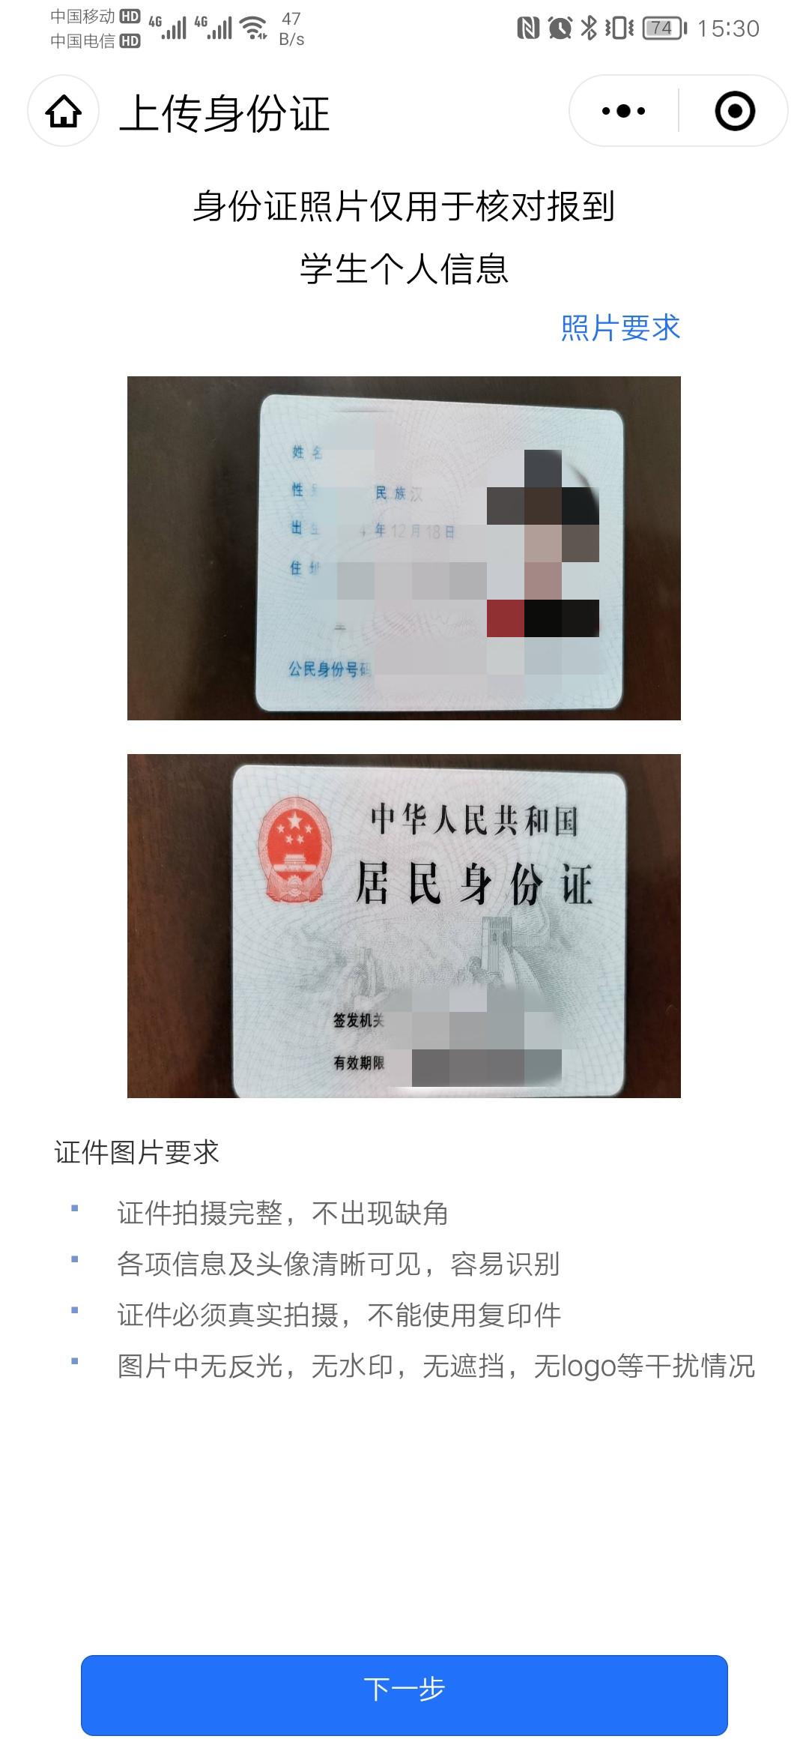
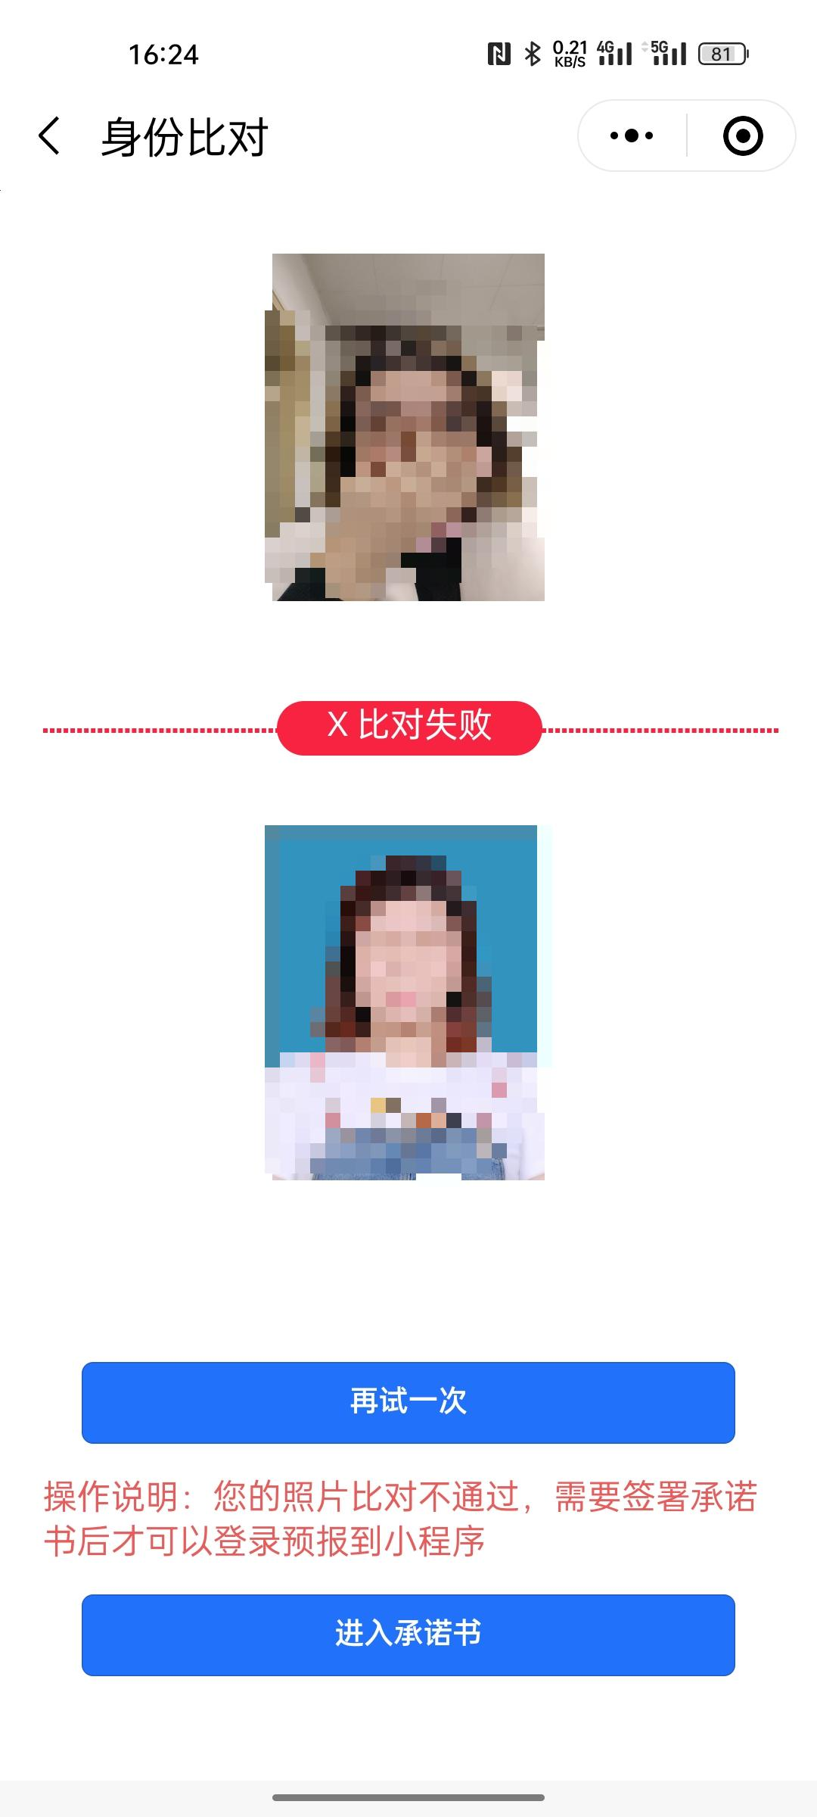
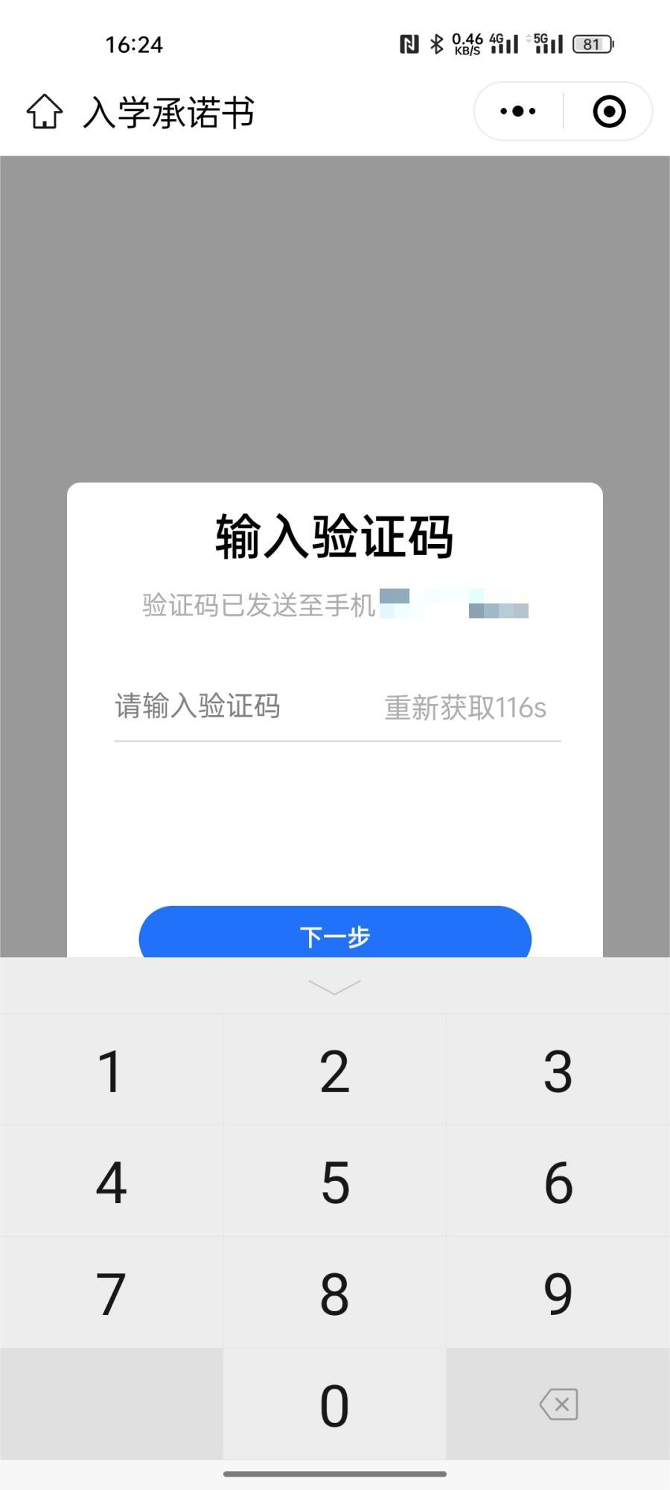
第四步：点击下一步进行人脸识别，人脸识别通过跳到第八步
第五步：人脸识别不通过的点击进入承诺书
第六步：给考生报名手机号发送验证码

Slide 3
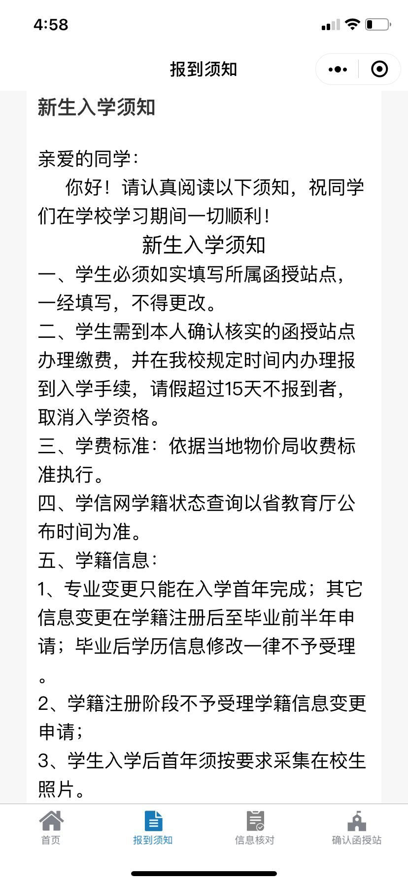
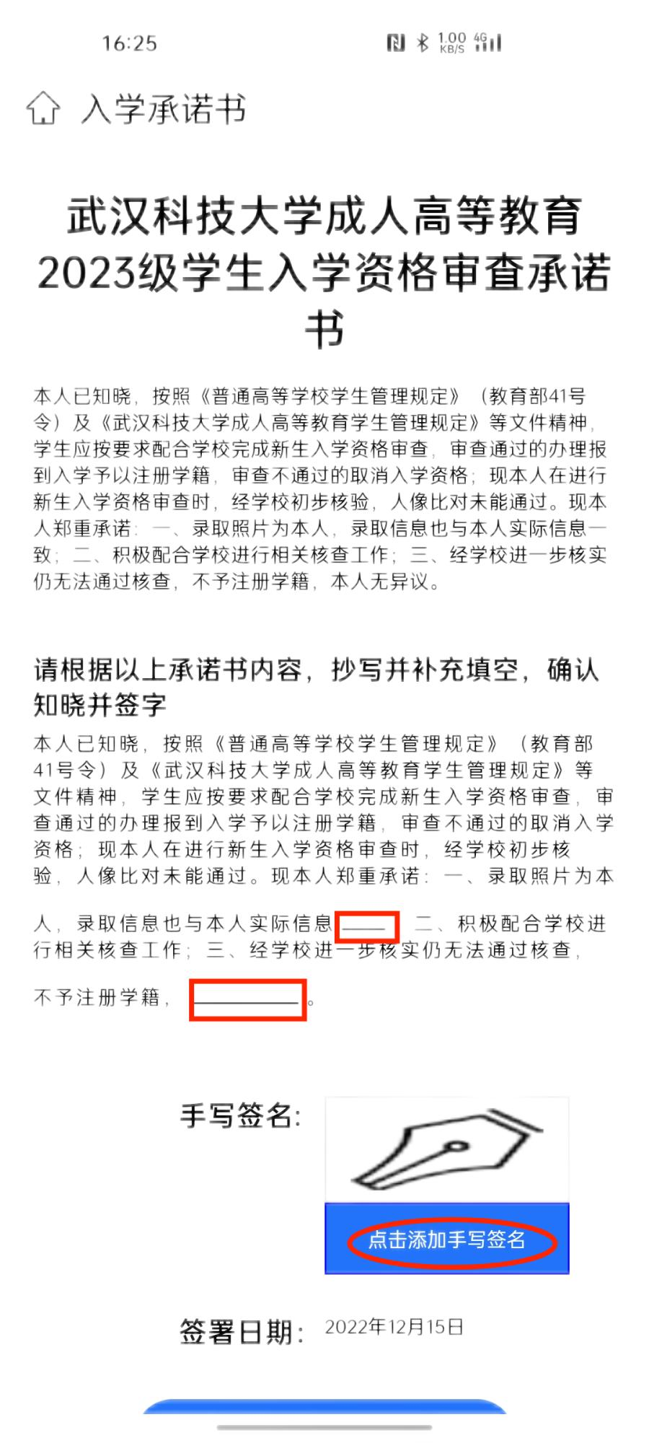
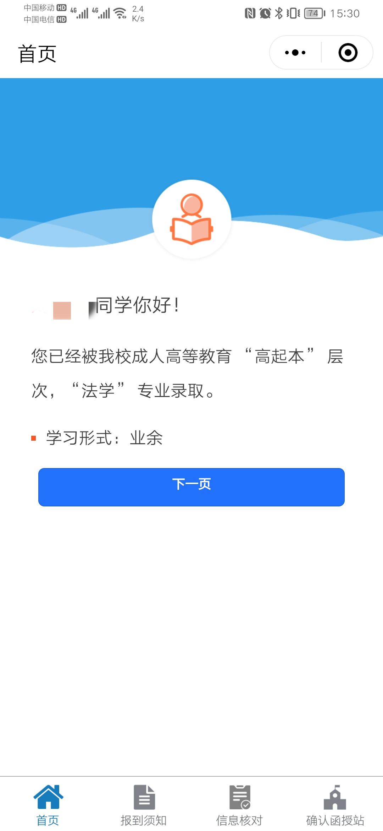
第七步：阅读承诺书并补充完整，手写签名后进入下一步
第八步：核对录取层次、专业、学习形式
第九步：阅读新生报道须知后点击下一页

Slide 4
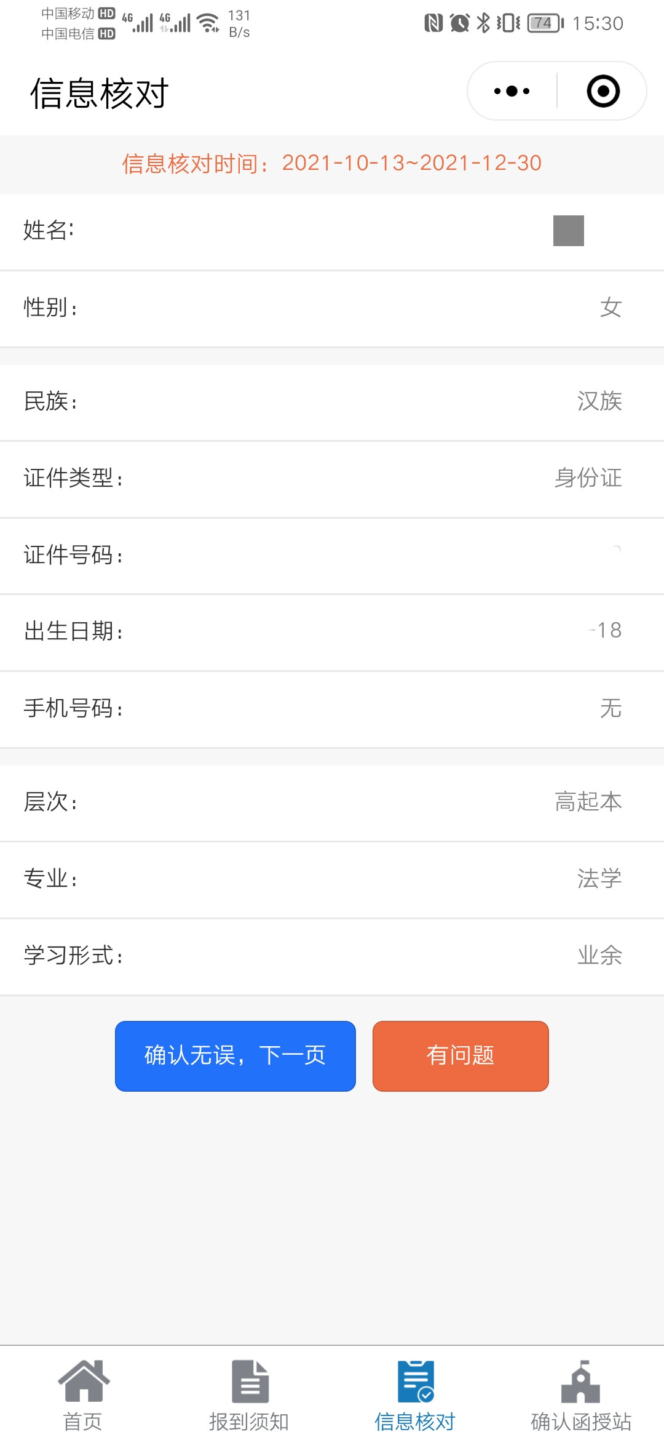
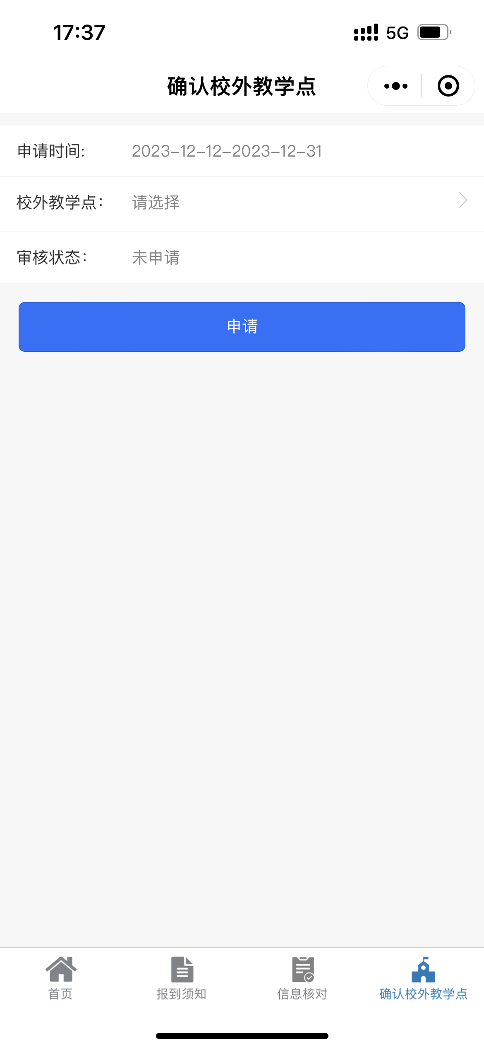
第十步：考生核对本人信息
第十一步：考生选择自己所属校外教学点
若学生没有联系过任何校外教学点，可选空白

